Slide 1

PAINEL II
Desafios e Oportunidades da Energia Renovável no Brasil
Fontes Renováveis e Licenciamento Ambiental
José Claudio Junqueira Ribeiro
Belo Horizonte
Junho 2015

Slide 2
PAINEL II
Desafios e Oportunidades da Energia Renovável no Brasil
Fontes Renováveis e Licenciamento Ambiental

Slide 3
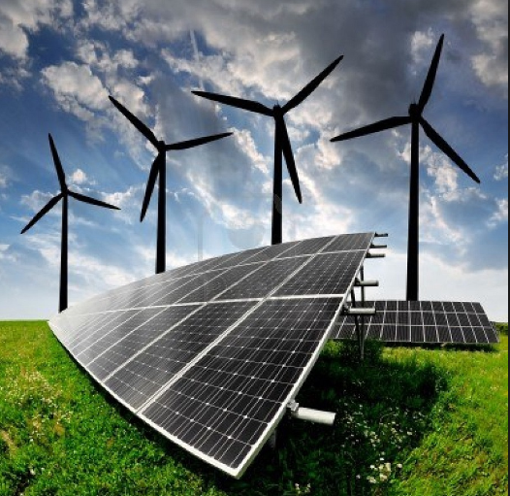
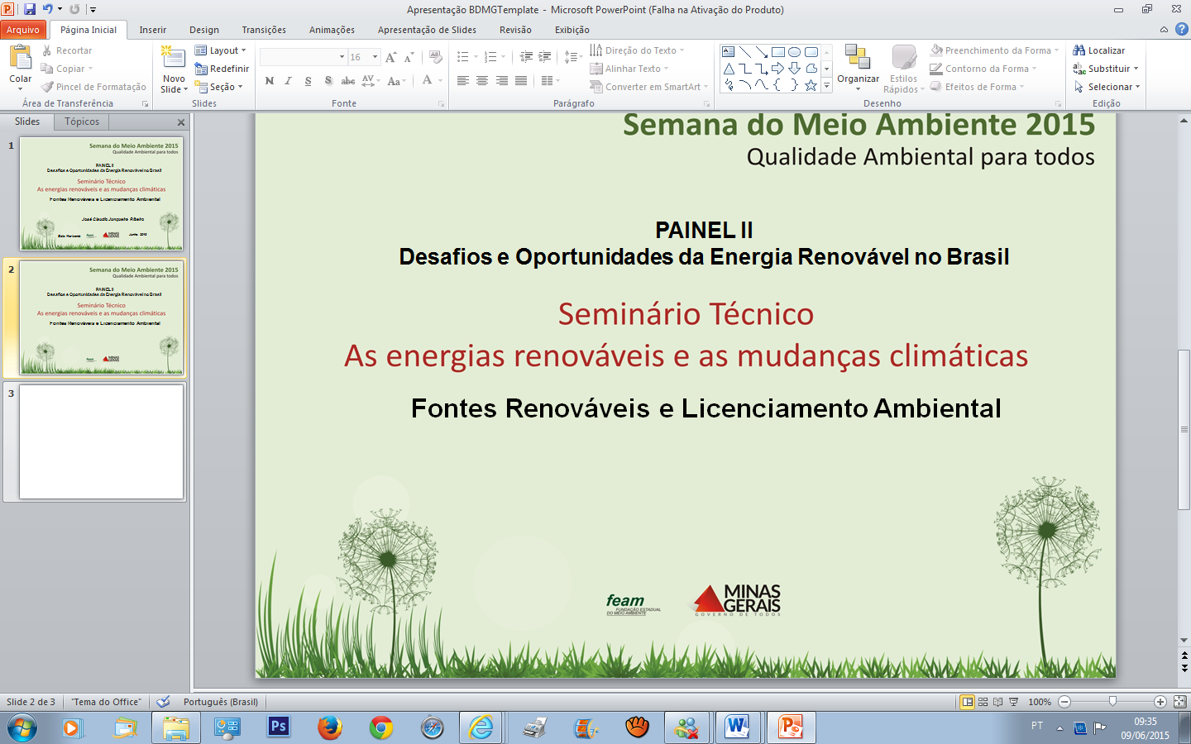
Energias renováveis são as provenientes de recursos capazes de se refazer em curo prazo
Eólica
Solar
Geotérmica Marés
Biomassa
Hidráulica ( Mini?)
(Comissão Europeia)

Slide 4
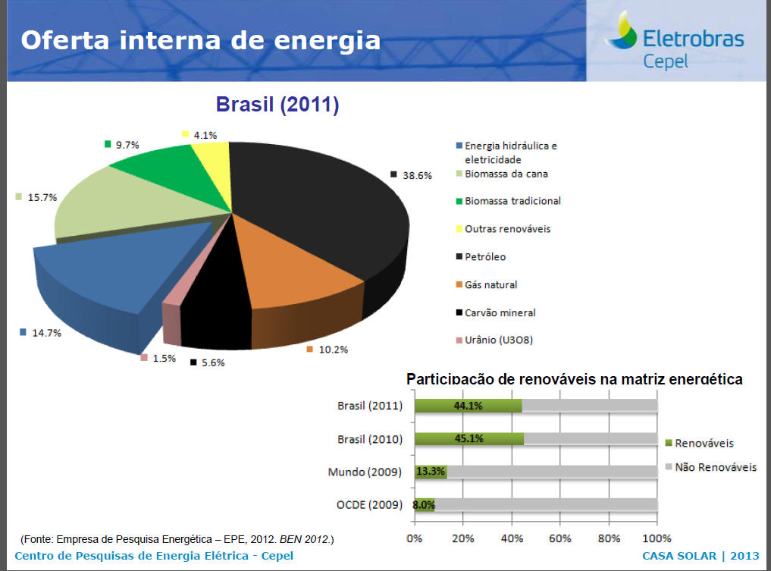

Slide 5
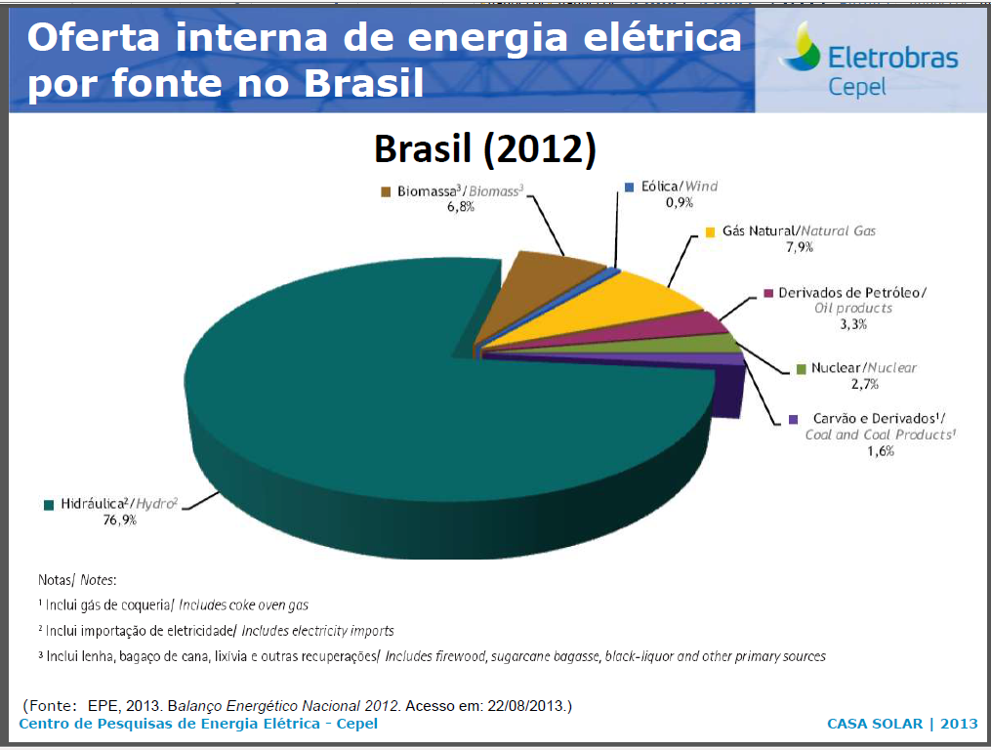

Slide 6
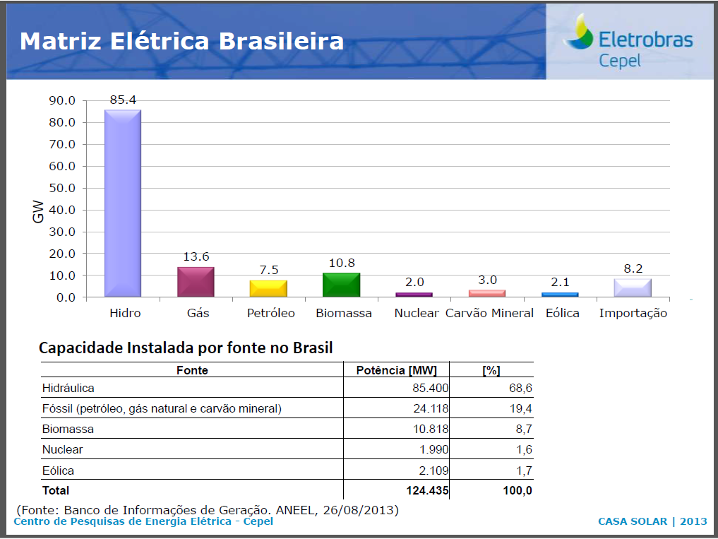
Previsão Eólica para 2017 – 5.746 MW (218)

Slide 7
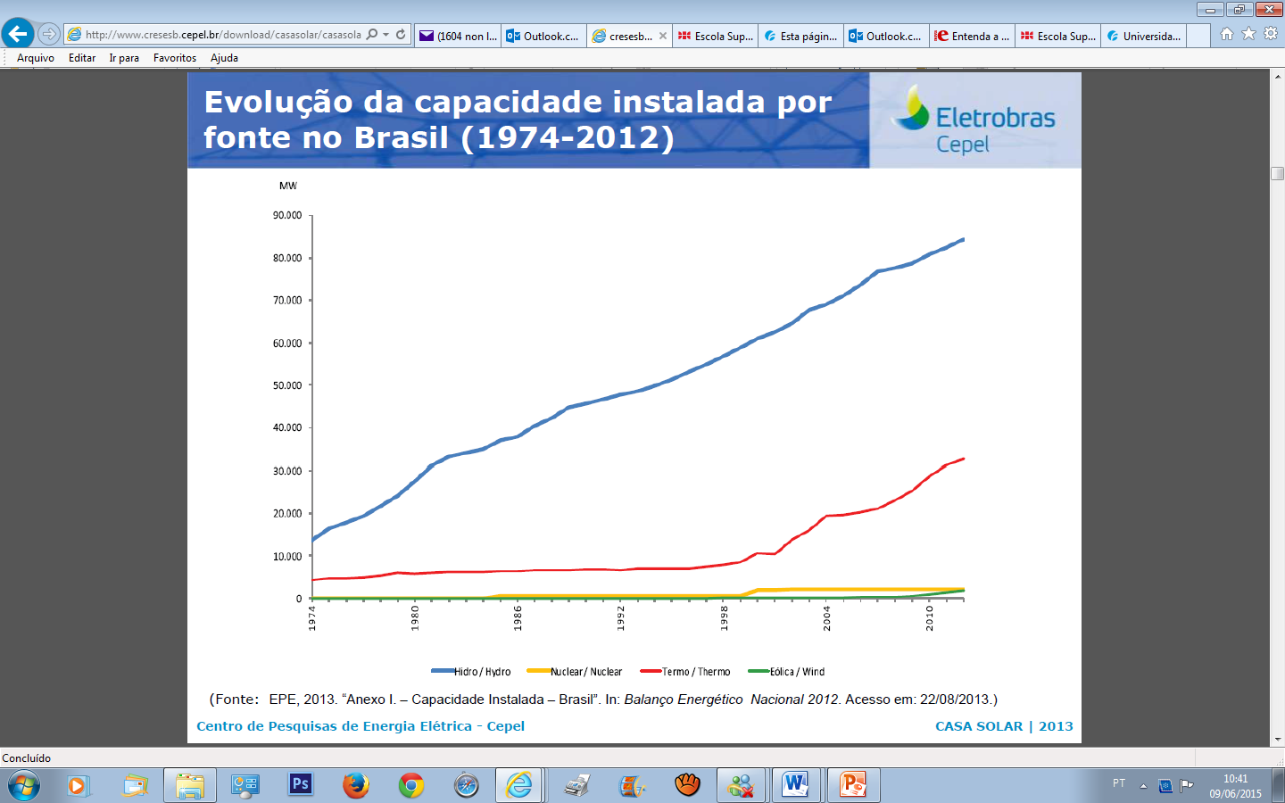

Slide 8
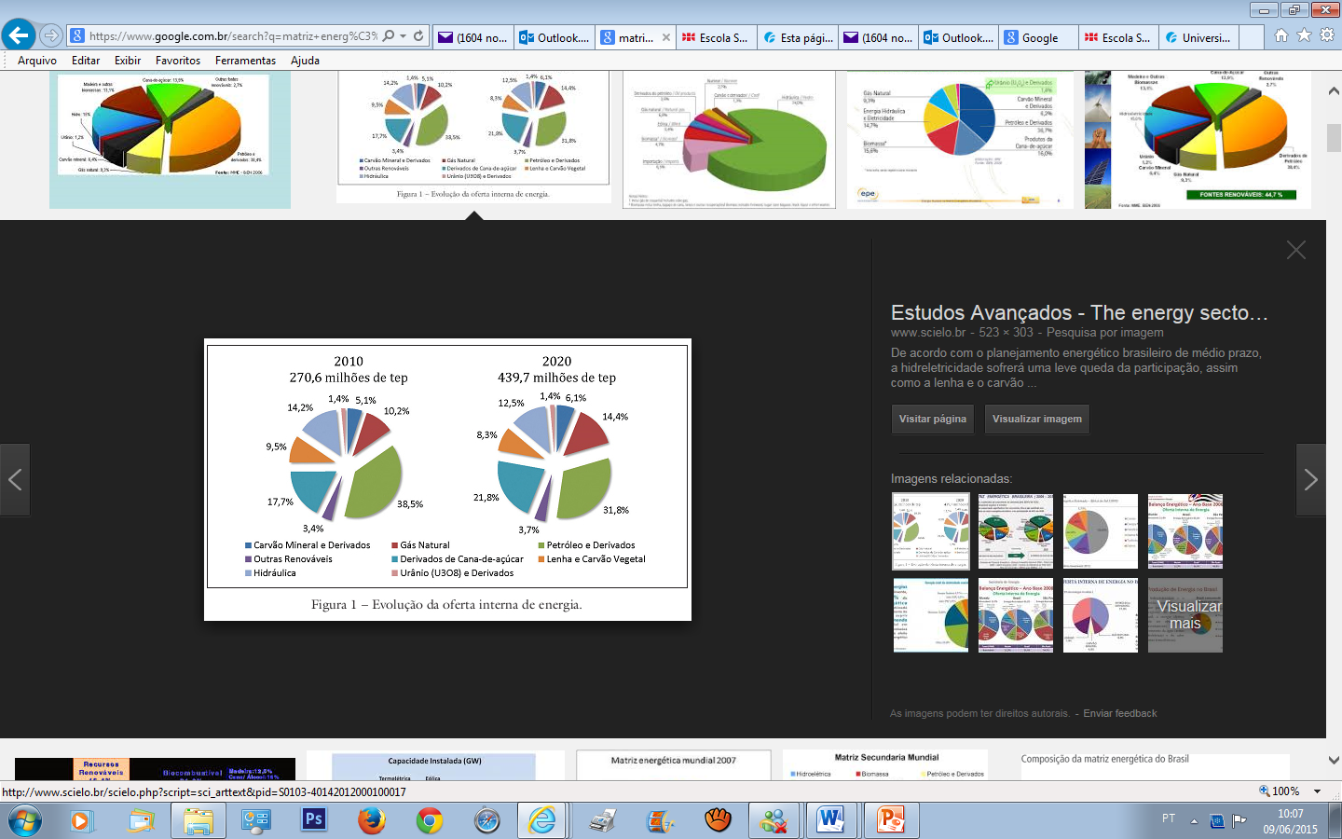
Para o rápido crescimento da demanda por energia no País o planejamento governamental tem indicado que a saída adotada será apelar para o uso de fontes não renováveis como combustíveis fósseis (carvão, petróleo e gás) e energia nuclear.
A razão é o investimento insuficiente para o aumento de produção de fontes renováveis.
José Goldemberg

Slide 9
Licenciamento de Fontes Renováveis de Energia
Resolução CONAMA 01/86
Artigo 2º - Dependerá de elaboração de estudo de impacto ambiental e respectivo relatório de impacto ambiental - RIMA, a serem submetidos à aprovação do órgão estadual competente, e do IBAMA e1n caráter supletivo, o licenciamento de atividades modificadoras do meio ambiente, tais como:
.......................................................................................................................
VII - Obras hidráulicas para exploração de recursos hídricos, tais como: barragem para fins hidrelétricos, acima de 10MW, ...........;
Xl - Usinas de geração de eletricidade, qualquer que seja a fonte de energia primária, acima de 10MW;
XIV - Exploração econômica de madeira ou de lenha, em áreas acima de 100 hectares ou menores, quando atingir áreas significativas em termos percentuais ou de importância do ponto de vista ambiental;
XVI - Qualquer atividade que utilize carvão vegetal, em quantidade superior a dez toneladas por dia.

Slide 10
Licenciamento de Fontes Renováveis de Energia
Resolução CONAMA 237/97
Art. 2º- A localização, construção, instalação, ampliação, modificação e operação de empreendimentos e atividades utilizadoras de recursos ambientais consideradas efetiva ou potencialmente poluidoras, bem como os empreendimentos capazes, sob qualquer forma, de causar degradação ambiental, dependerão de prévio licenciamento do órgão ambiental competente, sem prejuízo de outras licenças legalmente exigíveis.
§ 1º- Estão sujeitos ao licenciamento ambiental os empreendimentos e as atividades relacionadas no Anexo 1, parte integrante desta Resolução.
§ 2º – Caberá ao órgão ambiental competente definir os critérios de exigibilidade, o detalhamento e a complementação do Anexo 1, levando em consideração as especificidades, os riscos ambientais, o porte e outras características do empreendimento ou atividade.
ANEXO 1
ATIVIDADES OU EMPREENDIMENTOS
SUJEITAS AO LICENCIAMENTO AMBIENTAL
Serviços de utilidade
produção de energia termoelétrica
Obras civis
- barragens e diques
Uso de recursos naturais
- exploração econômica da madeira ou lenha e subprodutos florestais

Slide 11
Licenciamento de Fontes Renováveis de Energia
Deliberação COPAM 74/04
Art. 1º - Os empreendimentos e atividades modificadoras do meio ambiente sujeitas ao licenciamento ambiental no nível estadual são aqueles enquadrados nas classes 3, 4, 5 e 6 , conforme a lista constante no Anexo Único desta Deliberação Normativa, cujo potencial poluidor/degradador geral é obtido após a conjugação dos potenciais impactos nos meios físico, biótico e antrópico, ressalvado o disposto na Deliberação Normativa CERH n.º 07, de 04 de novembro de 2002.
LISTAGEM E – ATIVIDADES DE INFRA-ESTRUTURA
E-02 Infraestrutura de Energia
E-02-01-1 Barragens de geração de energia – Hidrelétricas.
Pot. Poluidor/Degradador Ar: P Água: G Solo: G Geral: G
Porte:
Área Inundada < 150 ha e Capacidade Instalada < 30MW : pequeno
Área Inundada> 1000 ha ou Capacidade Instalada > 100MW: grande
Os demais : médio
E-02-02-1 Produção de energia termoelétrica.
Pot. Poluidor/Degradador: Ar: G Água: G Solo: G Geral: G
Porte:
Capacidade Instalada ≤ 10 MW : pequeno
Capacidade Instalada > 100 MW : grande
Os demais : médio
E- 02- 02 - 2 Geração de Bioeletricidade Sucroenergética.[117]
Pot. Poluidor/Degradador: Ar: G Água: M Solo: M Geral: M
Porte:
Capacidade Instalada ≤10 MW : pequeno
10<Capacidade Instalada ≤ 60 MW : médio
Capacidade Instalada>60 MW : grande

Slide 12
Licenciamento de Fontes Renováveis de Energia
Resolução CONAMA 462 de 24/07/2014
Considera que os empreendimentos de energia eólica como de baixo impacto, dispensados de EIA/RIMA
Mas não em dunas, mangues, mata atlântica, zona costeira, amortecimento de UC, rotas de aves migratórias, impactos culturais, áreas de espécies ameaçadas
O Conselho Nacional de Meio Ambiente (Conama) aprovou em 10/06/14, resolução que estabelece critérios e procedimentos para o licenciamento de parques eólicos instalados em terra. A medida, segundo a ministra Izabella Teixeira, “é de extrema importância para o País, porque trará segurança jurídica, atraindo investimentos para o setor elétrico e aumentando a participação de energia limpa na matriz elétrica do Brasil”.
A ministra ressaltou a necessidade de estabelecer critérios também para o licenciamento de outros tipos de parques eólicos: “O Conama deverá agora fazer o mesmo para modernizar o licenciamento de empreendimentos de energia solar e para os parques eólicos “off shore”, aqueles que operam na plataforma marítima continental”.
Ela lembrou que o Brasil vem obtendo bons resultados no combate ao desmatamento, graças à Política Nacional de Mudanças do Clima. “É hora de avançarmos mais em fontes limpas com a incorporação de tecnologias de ponta na produção de eletricidade”, destacou.
A expectativa do Governo é que a oferta de energia eólica, um dos setores que mais crescem no mundo, seja ampliada, principalmente nos estados do Nordeste, que oferecem condições excelentes para o aproveitamento dos ventos.
A ministra Izabella Teixeira destacou os conselheiros do Conama “compreenderam a importância estratégica da medida para o cumprimento das metas brasileiras de redução de emissões de CO2”, e atenderam à convocação para a reunião extraordinária.
“A aprovação da resolução permitirá uma tomada de decisão mais transparente com relação ao licenciamento”, destacou. O texto base, aprovado na última reunião ordinária, em 28 de maio, sofreu pequenas alterações e foi submetido a uma votação de destaques, o que não levou mais que uma hora. “A uniformização do marco jurídico é de extrema importância para definir o papel dos estados, do governo federal e dos municípios nos procedimentos de licenciamento”, destacou.

Slide 13
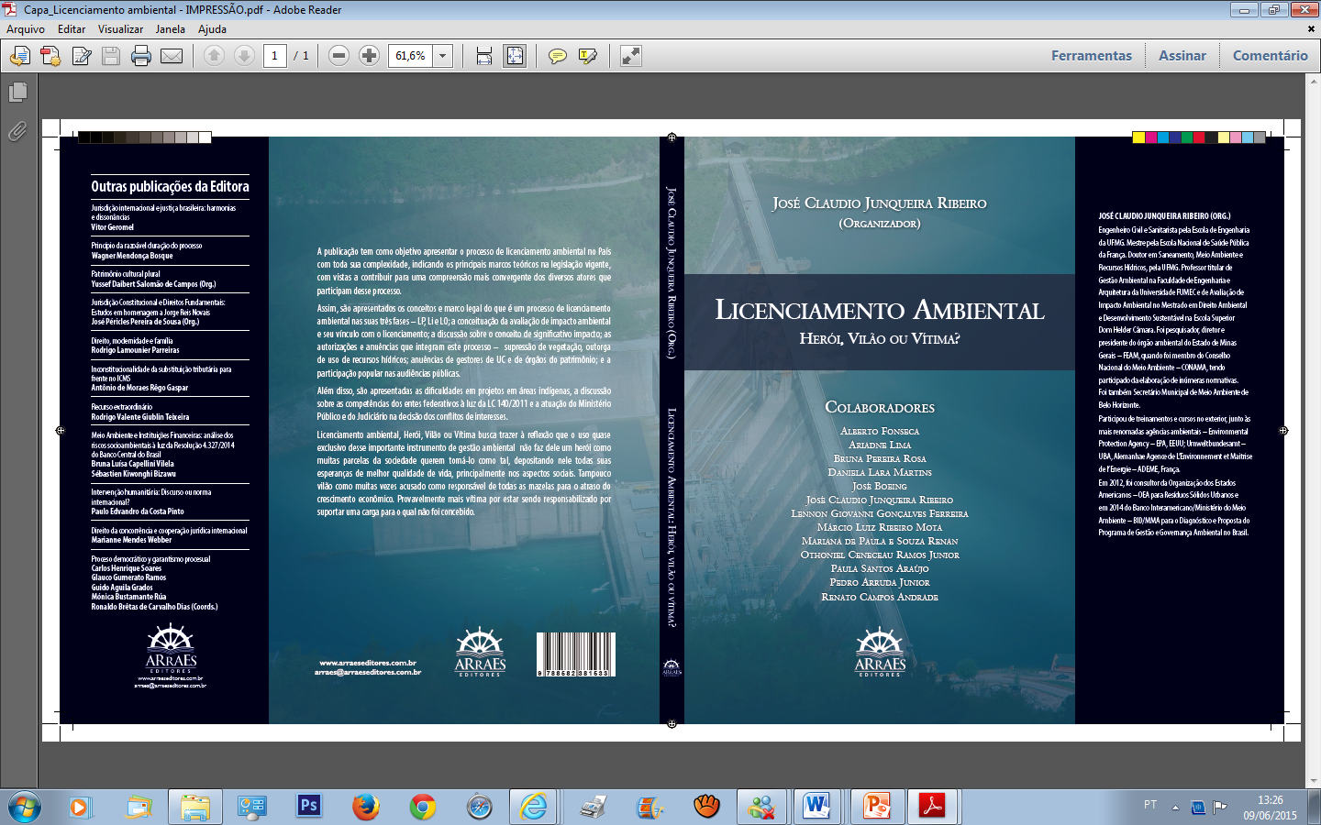
LANÇAMENTO
22 de junho de 2015
17 h
ESDHC – Rua Álvares Maciel 628
Obrigado
jcjunqueira@yahoo.com

